Slide 1

Název | Rovnice s neznámou ve jmenovateli
Předmět, ročník | Matematika, kvarta (4. ročník osmiletého studia)
Tematická oblast | Matematika a její aplikace
Anotace | Výkladová prezentace seznamující žáky s řešením rovnic se zlomky, které mají neznámou ve jmenovateli.
Klíčová slova | Rovnice, neznámá, ekvivalentní úpravy
Autor | Radomír Dědek
Datum | Vytvořeno - prosinec 2013, ověřeno 16. 12. 2013
Škola | Gymnázium Jana Opletala, Litovel, Opletalova 189
Projekt | EU peníze středním školám, reg. č.: CZ.1.07/1.5.00/34.0221

Slide 2
ROVNICE S NEZNÁMOU VE JMENOVATELI
Způsoby řešení

Slide 3
Opakování
U rovnic se zlomky se nejprve zbavíme zlomků a to tak, že obě strany rovnice vynásobíme jmenovatelem zlomku, pokud je v rovnici pouze jeden zlomek.
Pokud je v rovnici více zlomků odstraníme je tak, že obě strany rovnice násobíme společným jmenovatelem všech zlomků.
Dále rovnici řešíme ekvivalentními úpravami.
Na závěr provedeme zkoušku.

Slide 4
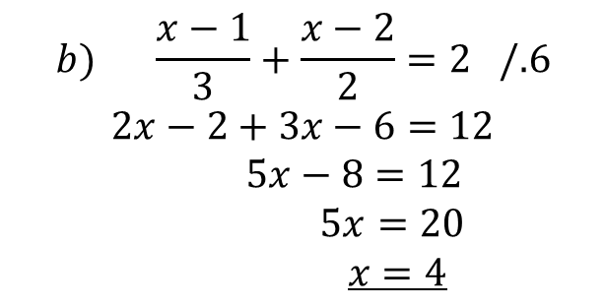
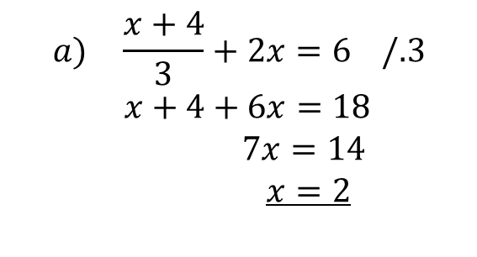
Příklad:
$$a) \frac{x+4}{3}+2x=6 /.3$$
$x+4+6x=18$
$7x=14$
$x=2$
$$b) \frac{x−1}{3}+\frac{x−2}{2}=2 /.6$$
$$2x−2+3x−6=12$$
$5x−8=12$
$5x=20$
$x=4$
Podobně budeme postupovat také při řešení rovnic se zlomky a s neznámou ve jmenovateli.
Obě strany rovnice budeme násobit jmenovatelem nebo společným jmenovatelem všech zlomků.
Vzhledem k tomu, že neznámá je ve jmenovateli, před vlastním násobením nejprve určíme podmínky, za kterých můžeme násobení provést – jmenovatel se nesmí rovnat nule.
Dále budeme rovnici řešit obvyklým způsobem.

Slide 5
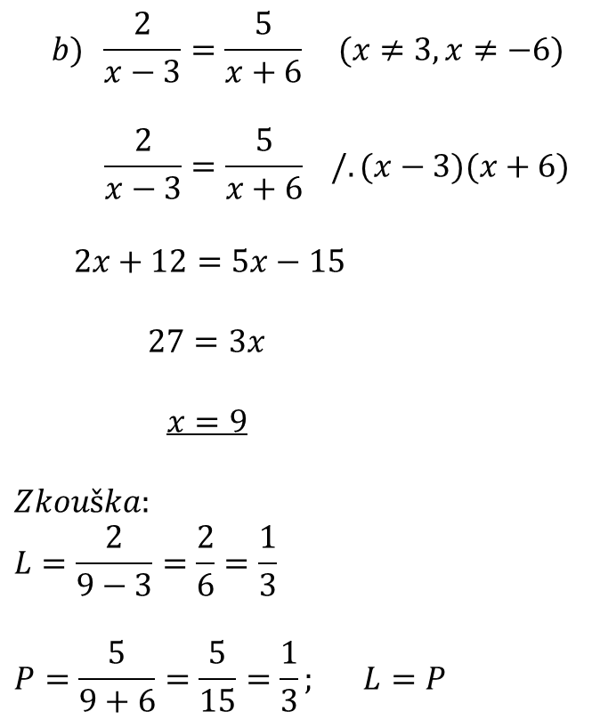
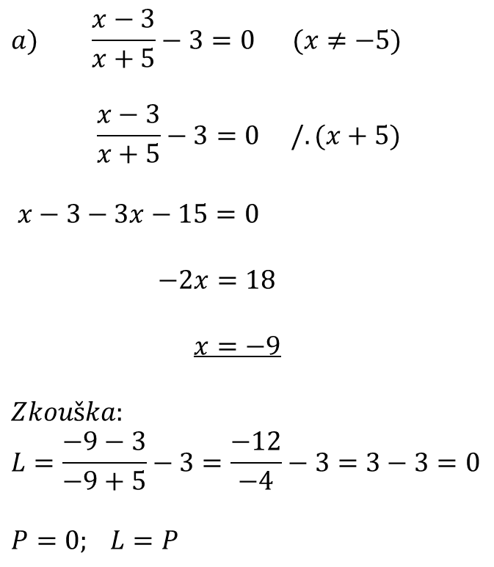
Příklad:
$$a) \frac{x−3}{x+5}−3=0 (x≠−5)$$
$$\frac{x−3}{x+5}−3=0 /.(x+5)$$
$x−3−3x−15=0$
$$−2x=18$$
$x=−9$
$$Zkouška:$$
$$L=\frac{−9−3}{−9+5}−3=\frac{−12}{−4}−3=3−3=0$$
$$P=0; L=P$$
$$b) \frac{2}{x−3}=\frac{5}{x+6} (x≠3, x≠−6)$$
$$\frac{2}{x−3}=\frac{5}{x+6} /.(x−3)(x+6)$$
$$2x+12=5x−15$$
$$27=3x$$
$x=9$
$$Zkouška:$$
$$L=\frac{2}{9−3}=\frac{2}{6}=\frac{1}{3}$$
$$P=\frac{5}{9+6}=\frac{5}{15}=\frac{1}{3}; L=P$$

Slide 6
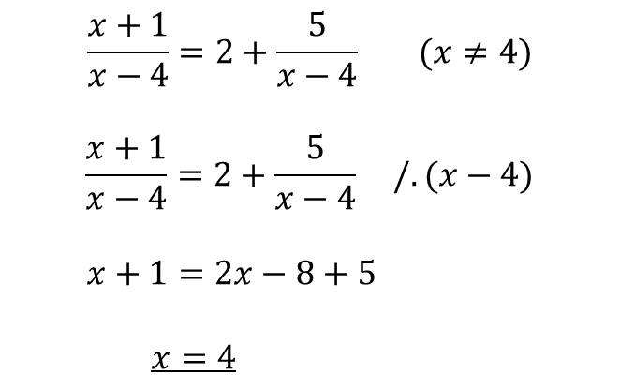
Příklad:
$$\frac{x+1}{x−4}=2+\frac{5}{x−4} (x≠4)$$
$$\frac{x+1}{x−4}=2+\frac{5}{x−4} /.(x−4)$$
$x+1=2x−8+5$
$x=4$
Řešením, které jsme získali je „zakázaná“ hodnota - viz podmínka!
Závěr: Rovnice nemá řešení!
U řešení vždy kontrolujeme, zda splňuje podmínku!

Slide 7
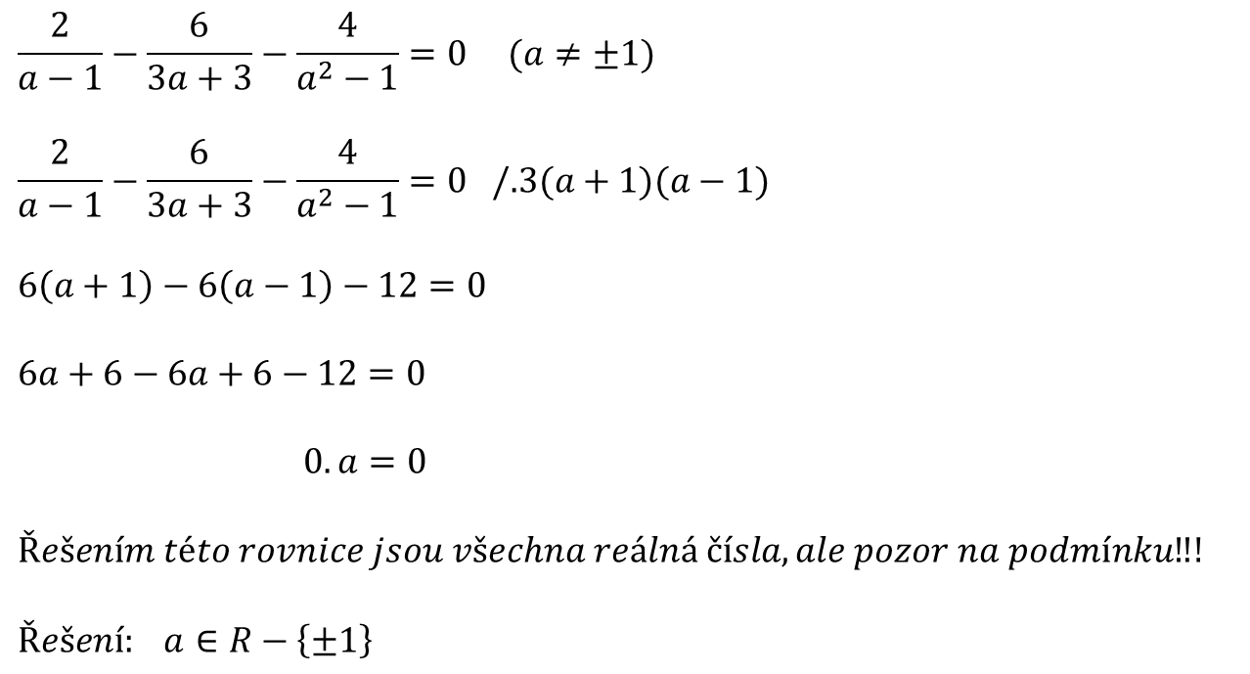
Příklad rovnice se složitějším zadáním:
$$\frac{2}{a−1}−\frac{6}{3a+3}−\frac{4}{a^{2}−1}=0 (a≠±1)$$
$$\frac{2}{a−1}−\frac{6}{3a+3}−\frac{4}{a^{2}−1}=0 /.3(a+1)(a−1)$$
$$6\left(a+1\right)−6\left(a−1\right)−12=0$$
$$6a+6−6a+6−12=0$$
$0.a=0$
$$Řešením této rovnice jsou všechna reálná čísla, ale pozor na podmínku‼!$$
$$Řešení: a∈R−\left\{±1\right\}$$

Slide 8
Zdroj:
Vlastní tvorba autora

